Slide 1
OTPORNOST MATERIJALA
Strain I. Posavljak
OM20-P6

Slide 2
4. PRAKTIČNI PROBLEMI SMICANJA
4.1. Uvodne informacije
Smicanje kao prosti vid opterećenja izazivaju suprotno usmerene i paralelne sile, sa značajno malom udaljenošću napadnih linija. Ovaj vid prostog opterećenja, povezan je sa savijanjem i zbog toga se u naučnoj literaturi, sreće i pod pojmom tehničko smicanje.

Slide 3
Elementi konstrukcija opterećeni na smicanje dimenzionišu se prema dozvoljenom naponu smicanja.

Slide 4
4.2. Proračun elemenata opterećenih na smicanje
Ovde ćemo posvetiti pažnju:
Sečenju i probijanju limova,
Zakovanim vezama,
Zavarenim vezama,
Osovinici opterećenoj vučnom silom i
Jednoj zavrtanjskoj vezi.

Slide 5
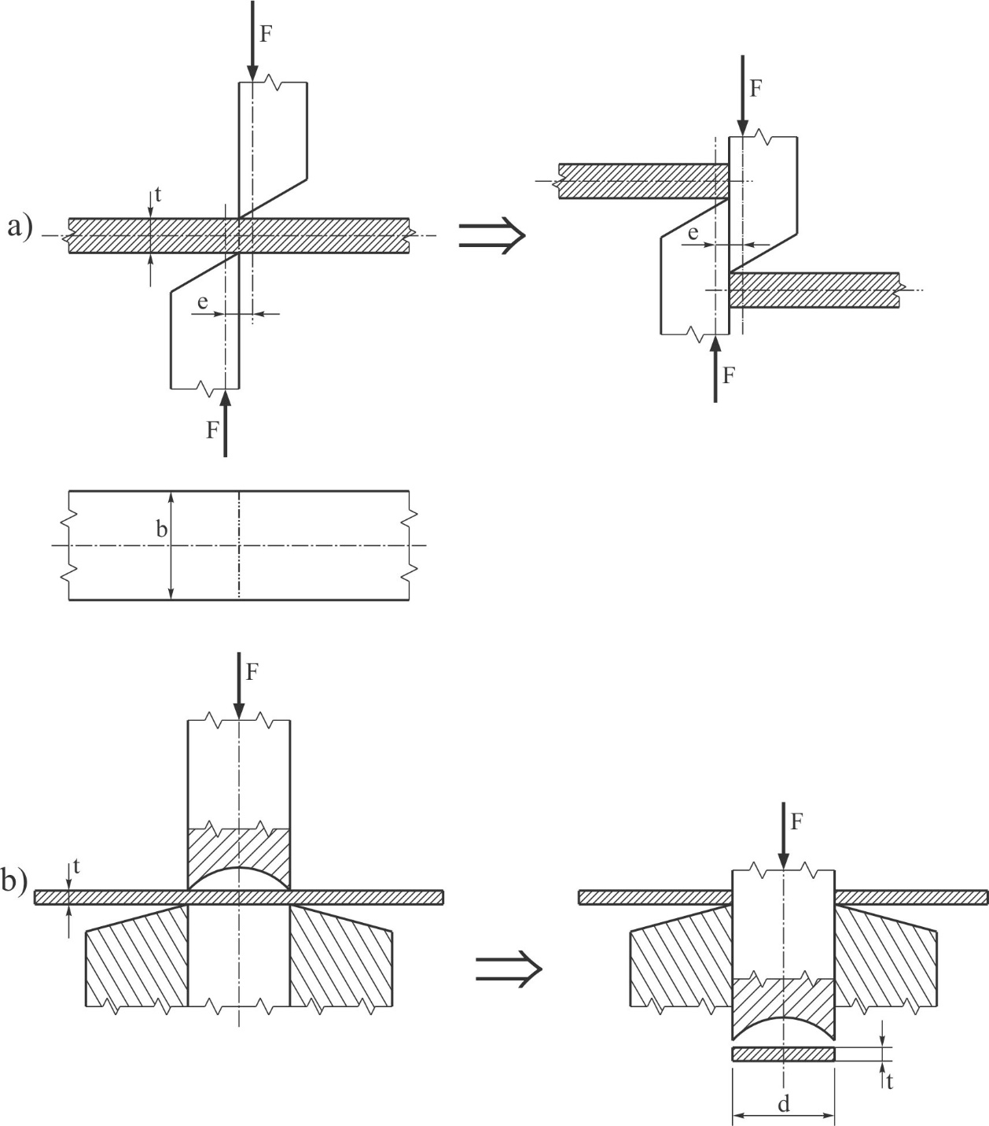
Sečenje i probijanje limova
Sl. 4.1. Sečenje trake lima (a) i probijanje lima (b)

Slide 7
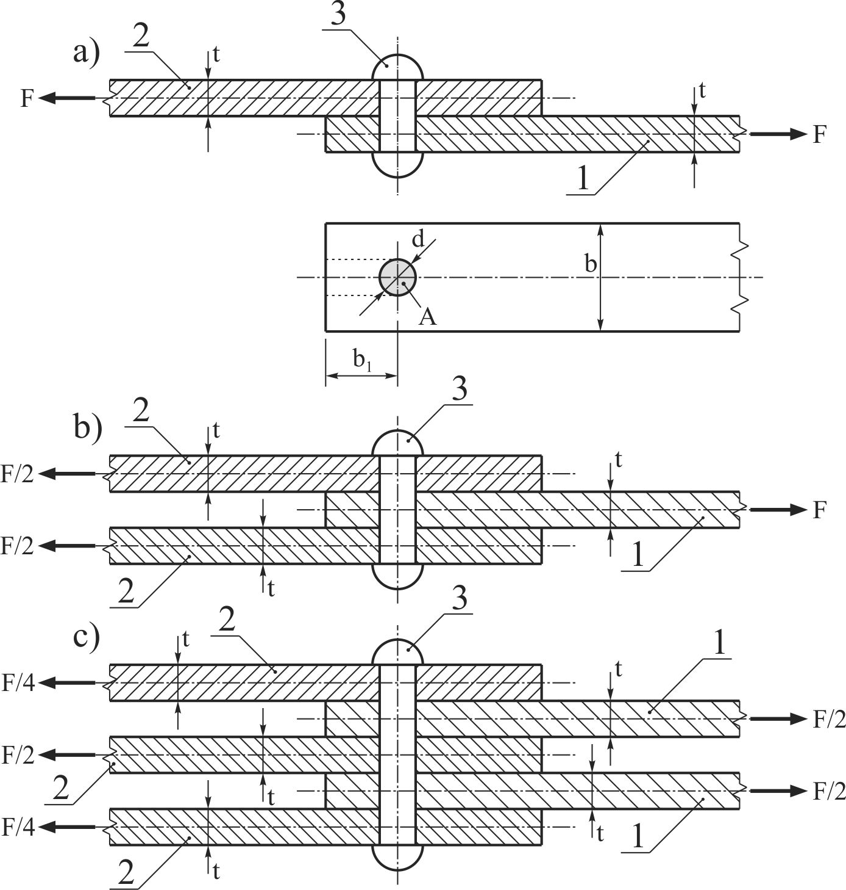
Zakovane veze
Sl. 4.2 Tri zakovane veze

Slide 8
Slučaj jednosečne zakovice.

Slide 9
Slučaj dvosečne zakovice.

Slide 10
Slučaj četvorosečne zakovice.

Slide 11
Slučaj n-sečne zakovice.

Slide 12
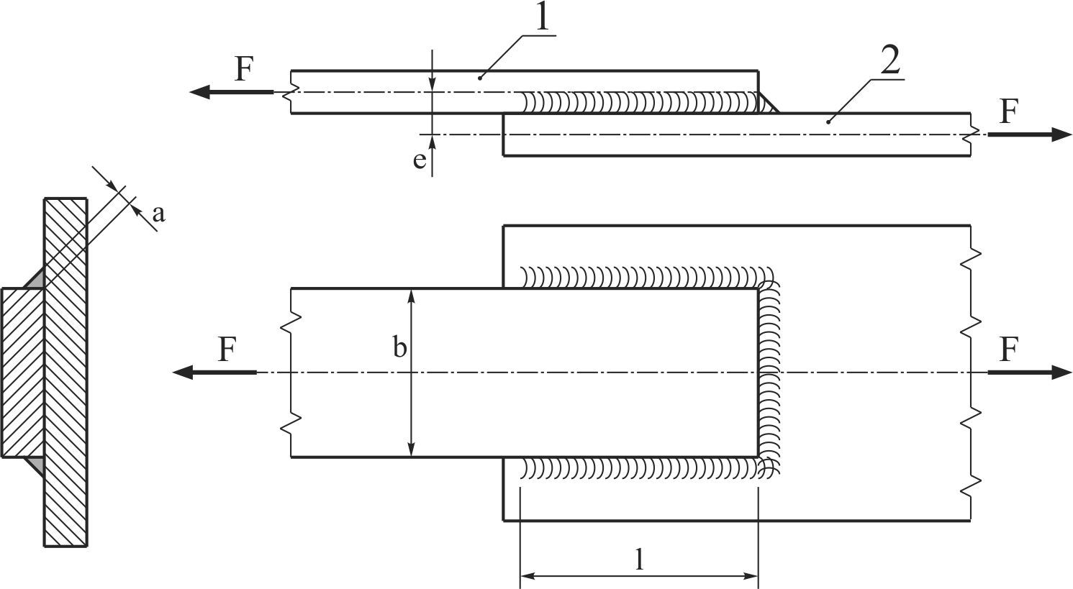
Zavarene veze
Sl. 4.3 Zavarena veza

Slide 13
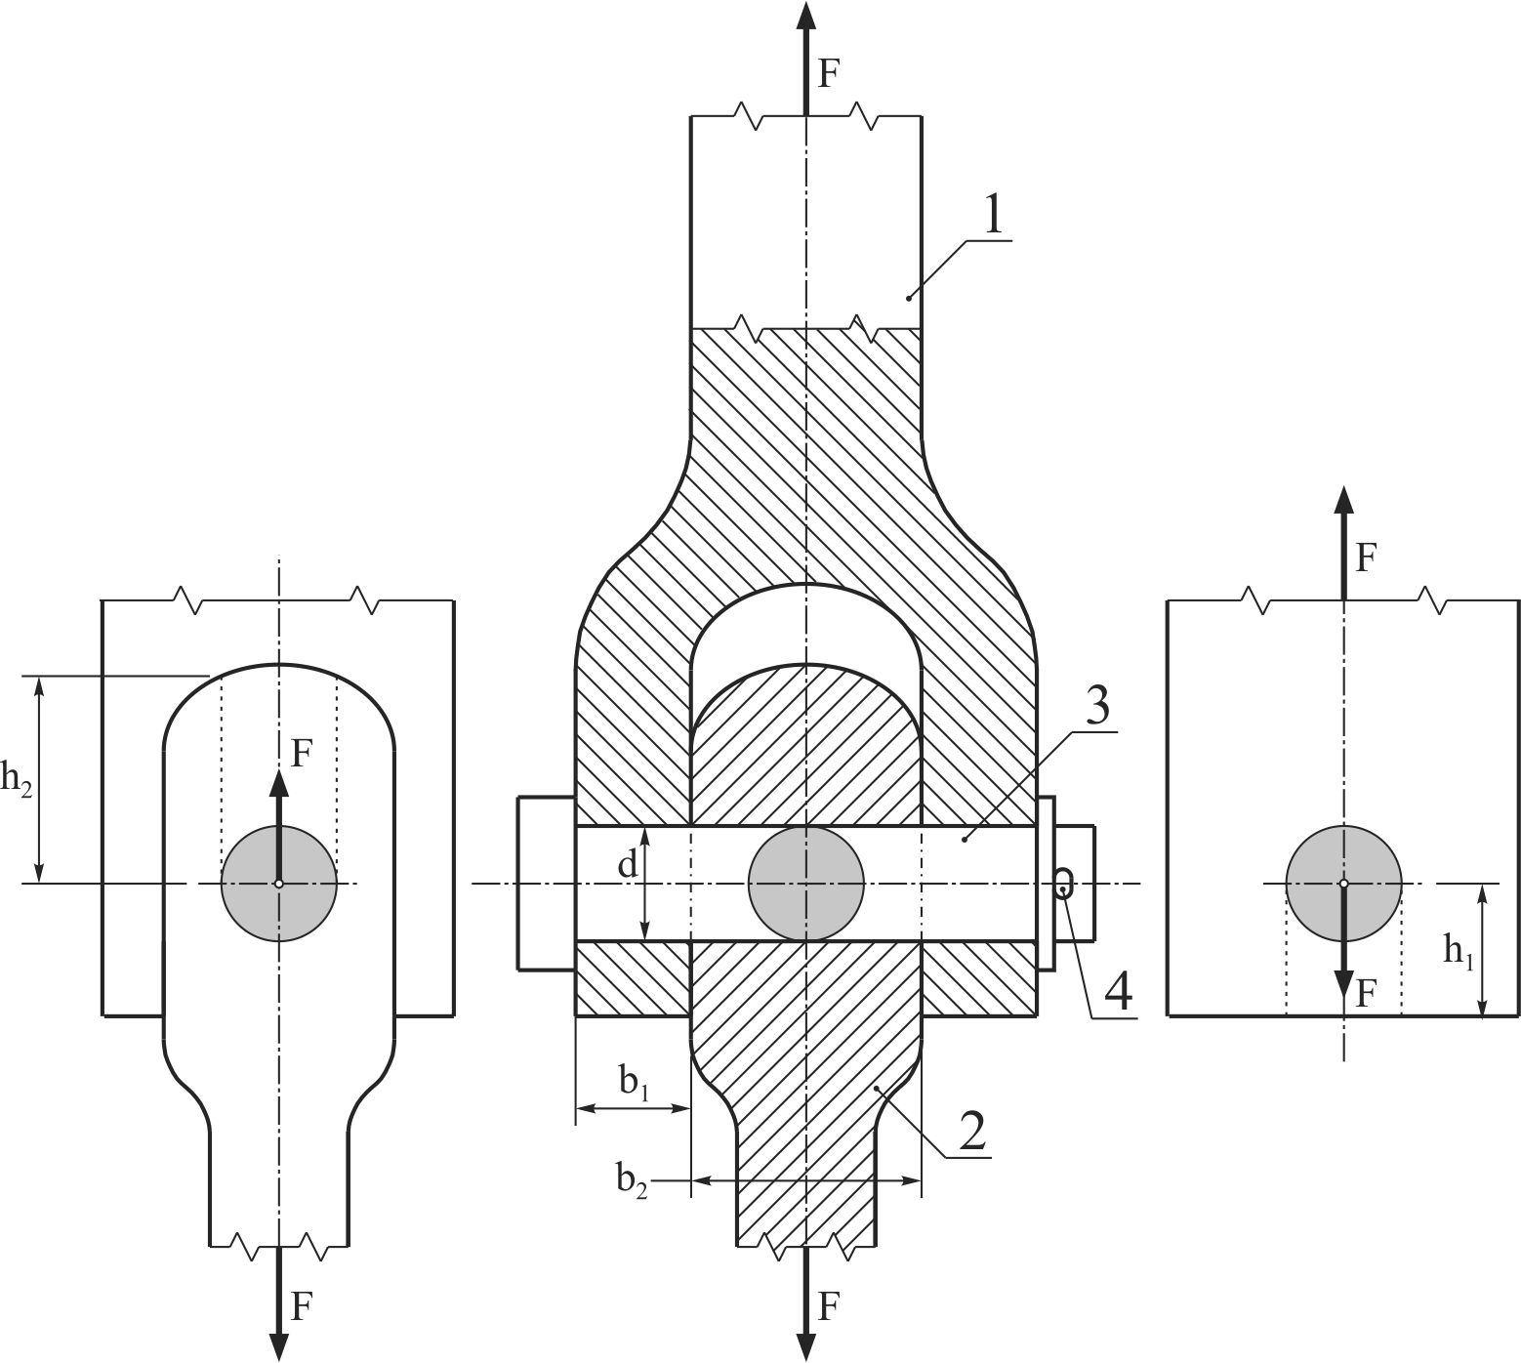
Osovinica opterećena vučnom silom
Sl. 4.4 Osovinica opterećena vučnom silom

Slide 14
Pozicija 1:
Pozicija 2:
Vučna osovinica:

Slide 15
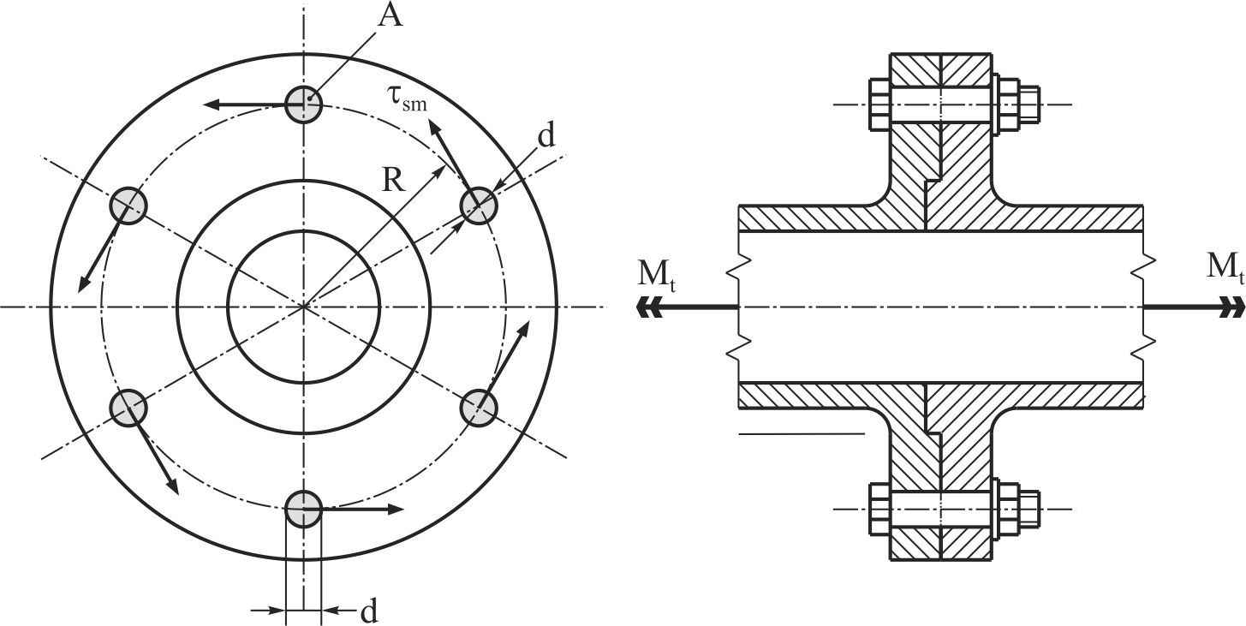
Zavrtanjska veza
Sl. 4.5 Polutke krute spojnice spojene zavrtnjevima

Slide 16
5. GEOMETRIJSKE KARAKTERISTI- KE POPREČNIH PRESEKA
5.1. Uvodne napomene
Poprečni presek je geometrijska figura u zamišljenoj presečnoj ravni koja je normalna na podužnu osu linijskog elementa konstrukcije (štapa ili grede), odnosno srednju površ površinskog elementa konstrukcije (tanke ploče ili ljuske).

Slide 17
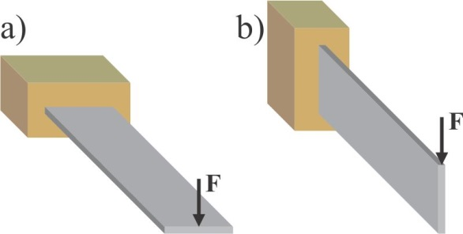
Sl. 5.1 Konzolna čelična traka opterećena na savijanje oko duže stranice pravougaonog poprečnog preseka (a) i oko kraće (b)

Slide 18
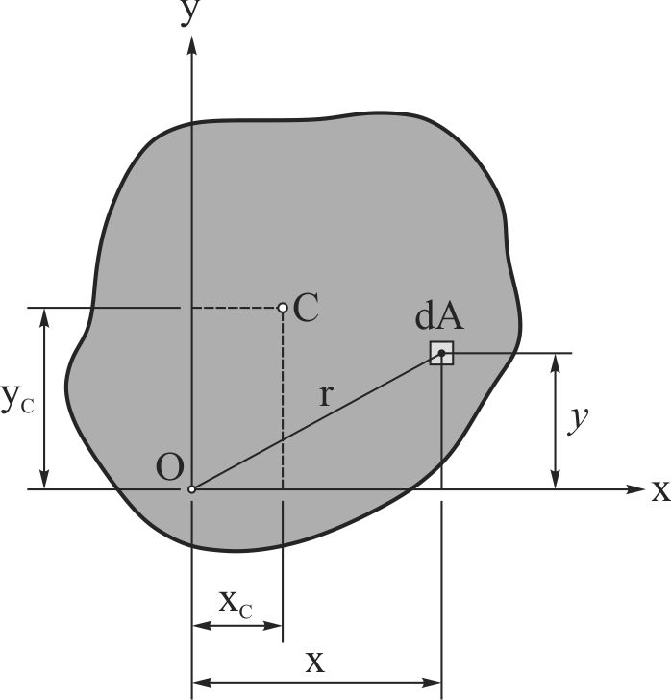
5.2. Statički momenti
Dimenzija:
[L⋅L²] = [L³]
Predznak:
Sl. 5.2 Proizvoljan poprečni presek u pravouglom xy koordinatnom sistemu

Slide 19
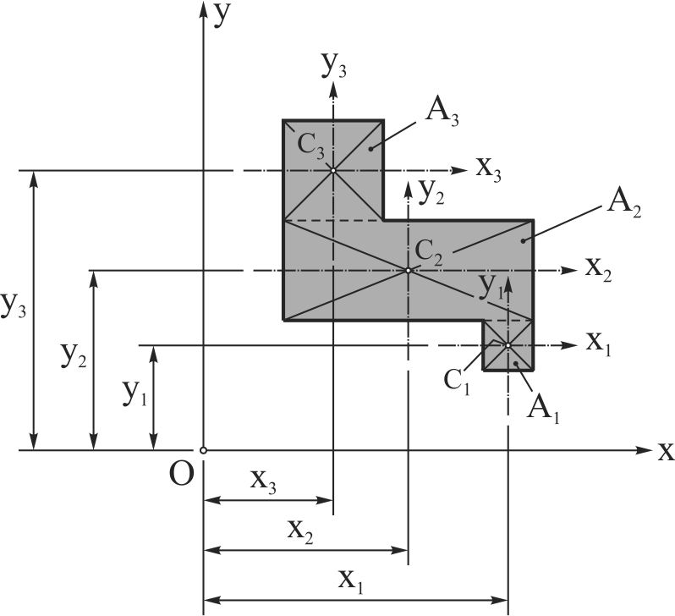
Sl. 5.3 Primer složene geometrijske figure
Ukoliko su ose x i y težišne (prolaze kroz težište C≡O)imali bismo x_{C} = y_{C} = 0 i S_{x} = S_{y} = 0.

Slide 20
5.3. Aksijalni, centrifugalni i polarni
momenti inercije
Aksijalni moment inercije
Dimenzija:
[L²⋅L²] = [L⁴]
Predznak:

Slide 21
Centrifugalni moment inercije
Dimenzija:
[L⋅L ⋅ L²] = [L⁴]
Predznak:

Slide 22
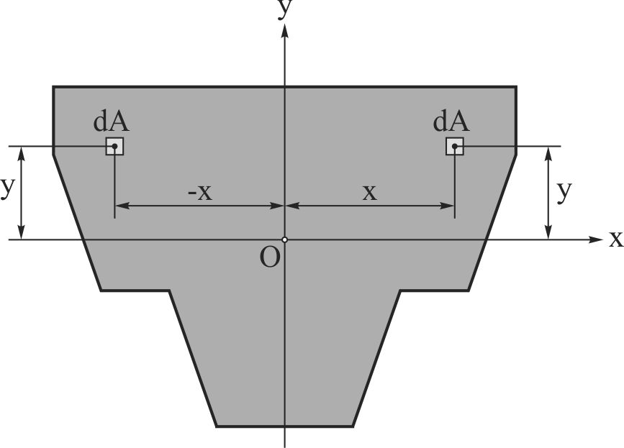
Sl. 5.4 Primer osno-simetrične geometrijske figure
ZAKLJUČAK: Centrifugalni moment inercije za poprečne preseke, sa bar jednom osom simetrije, jednak nuli (0).

Slide 23
Polarni moment inercije
Dimenzija: [L⁴]
Predznak:

Slide 24
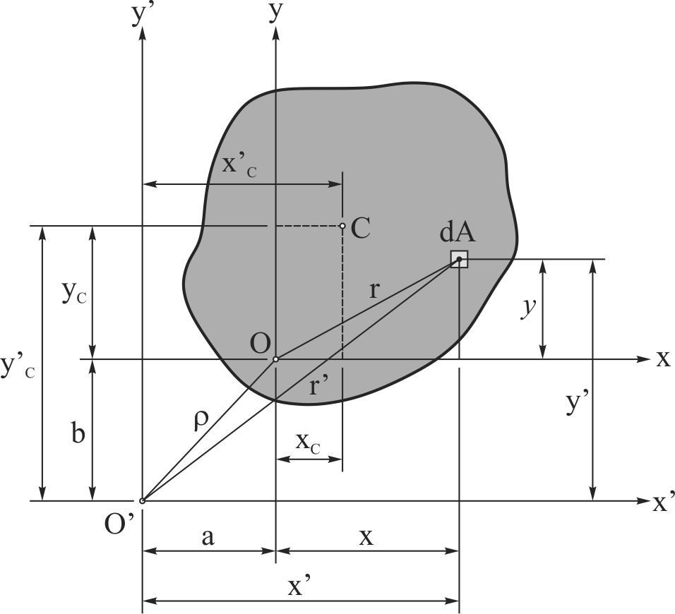
5.4. Promena momenata inercije
pri translaciji koordinatnog
sistema
Sl. 5.5 Proizvoljan poprečni presek u xy i x’y’ koordinatnim sistemima paralelnih osa

Slide 29
Zamislimo sledeću situaciju:

Slide 30
Ovo je matematički zapis
Štajnerovog pravila.

Slide 32
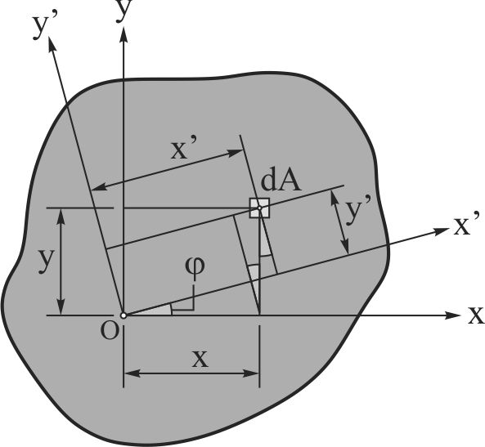
5.4. Promena momenata inercije pri
rotaciji koordinatnog sistema
Sl. 5.6 Proizvoljan poprečni presek u xy i x’y’ koordinatnim sistemima (x’y’ koordinatni sistem je zarotiran u odnosu na xy koordinatni sistem)

Slide 34
Za ugao
iz izraza za I_{x’},
dobili bismo izraza za I_{y’},

Slide 36
Prva invarijanta momenata inercije.

Slide 37
Druga invarijanta momenata inercije.

Slide 38
5.5. Eekstremne vrednosti momenata
inercije

Slide 39
Postoje dva ugla za koja vredi ovaj izraz:

Slide 44
Ovi momenti inercije zovu se glavni momenti inercije, a ose na koje se odnose, zovu se glavne ose inercije (glavna osa inercije 1 i glavna osa inercije 2).

Slide 46
ZAKLJUČAK: Centrifugalni moment inercije za pravougli koordinatni sistem (glavni koordinatni sistem) kojeg čine glavne ose inercije 1 i 2, jednak je nuli (I₁₂ = 0).

Slide 47
5.6. Glavni težišni momenti inercije i glavne težišne ose inercije
Od praktičnog značaja su težišni (centralni) momenti inercije koji se odnose na težišni xy koordinatni sistem i glavni težišni (centralni) momenti inercije.
Glavni težišni (centralni) momenti inercije odnose se na glavne težišne (centralne) ose inercije (glavna težišna osa inercije 1 i glavna težišna osa inercije 2).

Slide 48
Par međusobno normalnih glavnih težišnih osa inercije čine glavni težišni koordinatni sistem.

Slide 49
Glavne težišne (centralne) ose inercije

Slide 51
onda
je ugao koji glavna težišna osa 1 zaklapa sa osom x, a
je ugao koji glavna težišna osa 2 zaklapa sa osom x.

Slide 52
onda
je ugao koji glavna težišna osa 1 zaklapa sa osom x, a
je ugao koji glavna težišna osa 2 zaklapa sa osom x.

Slide 53
onda
je ugao koji glavna težišna osa 1 zaklapa sa osom x, a
je ugao koji glavna težišna osa 2 zaklapa sa osom x.

Slide 54
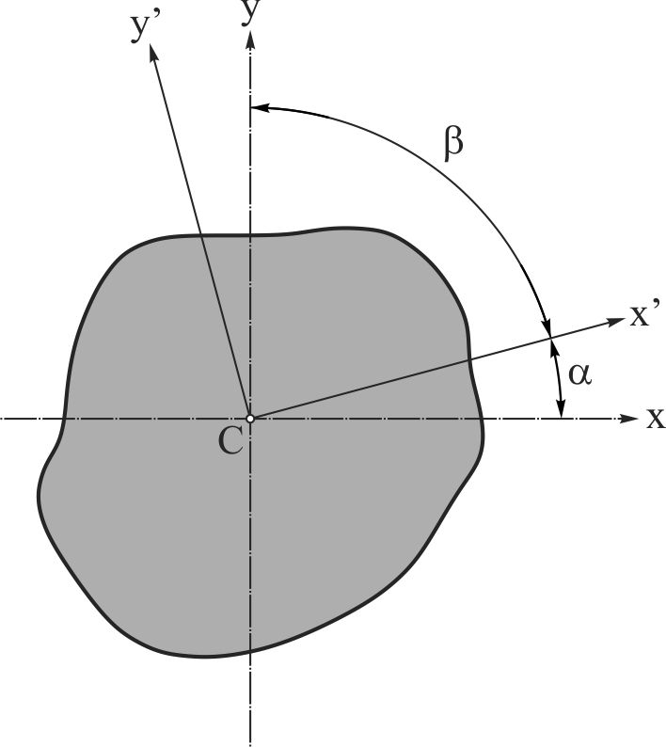
5.7. Drugi pristup određivanju glavnih
težišnih momenata inercije i
glavnih težišnih osa inercije
Sl. 5.7 Proizvoljan poprečni presek sa dva težišna koordinatna sistema

Slide 56
Uslovni ekstremumi ove funkcije:

Slide 60
Ovo
vredi za

Slide 62
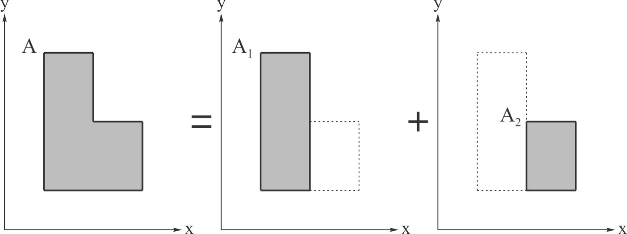
5.8. Pravilo o sabiranju geometrijskih
karakteristika poprečnih
preseka
Slika 5.8 Složeni poprečni presek

Slide 63
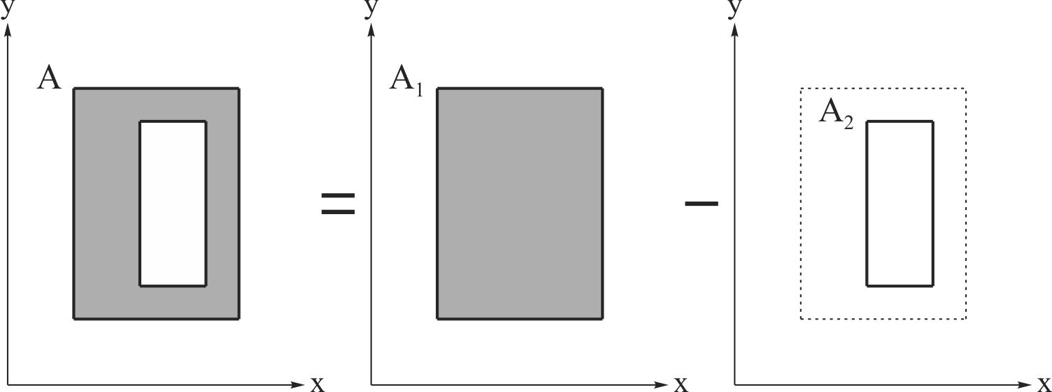
Slika 5.9 Oslabljen poprečni presek

Slide 64
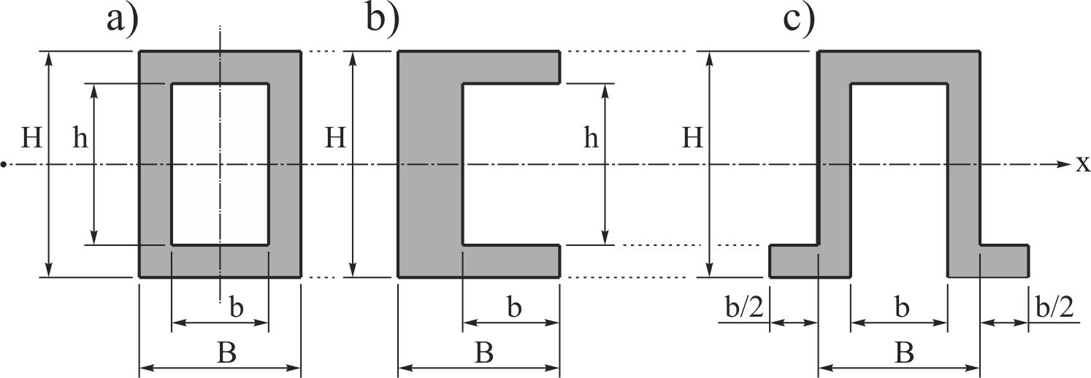
5.10. Pravilo o paralelnom pomeranju
poprečnog preseka
Slika 5.10 Preseci sa istim aksijalnim momentom inercije I_{x} , za datu osu x

Slide 65
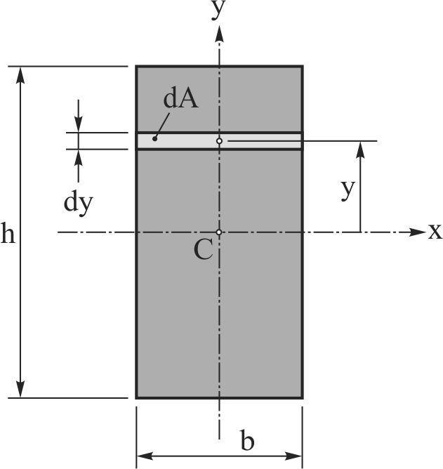
5.11. Momenti inercije jednostavnih
poprečnih preseka
5.11.1. Pravougaoni poprečni presek
Sl. 5.11 Pravougaoni poprečni presek

Slide 66
Na sličan način došli bismo do

Slide 67
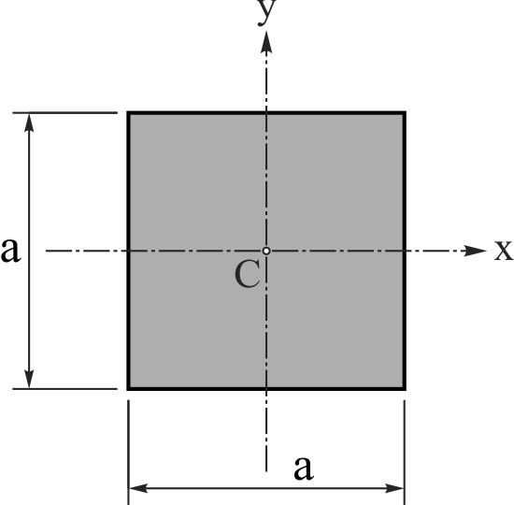
5.11.2. Kvadratni poprečni presek
Pravougaonk:
Sl. 5.12 Kvadratni poprečni presek
Kvadrat:

Slide 68
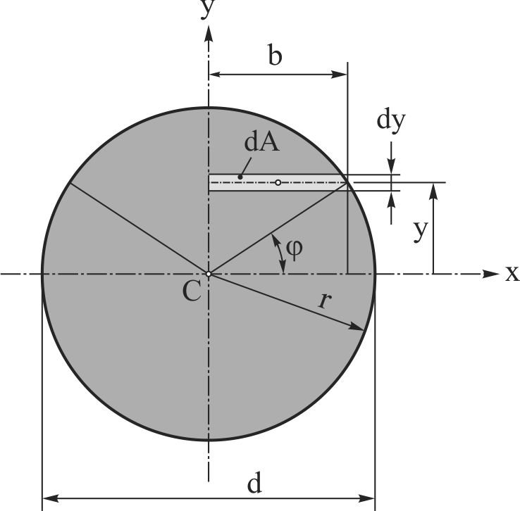
5.11.3. Kružni poprečni presek
Sl. 5.13 Kružni poprečni presek

Slide 70
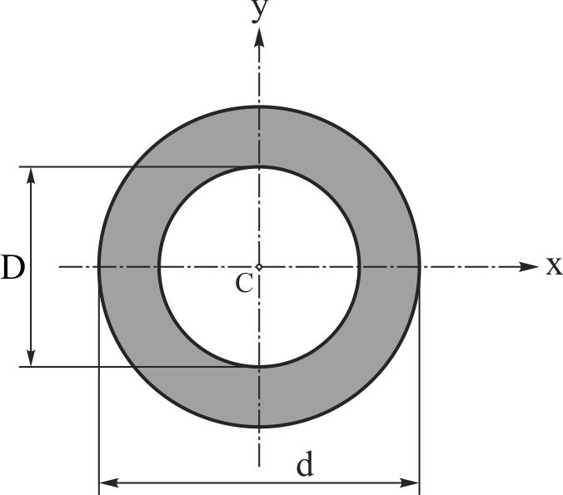
5.11.4. Kružno-prstenasti poprečni presek
Sl. 5.14 Kružno-prstenasti poprečni presek

Slide 71
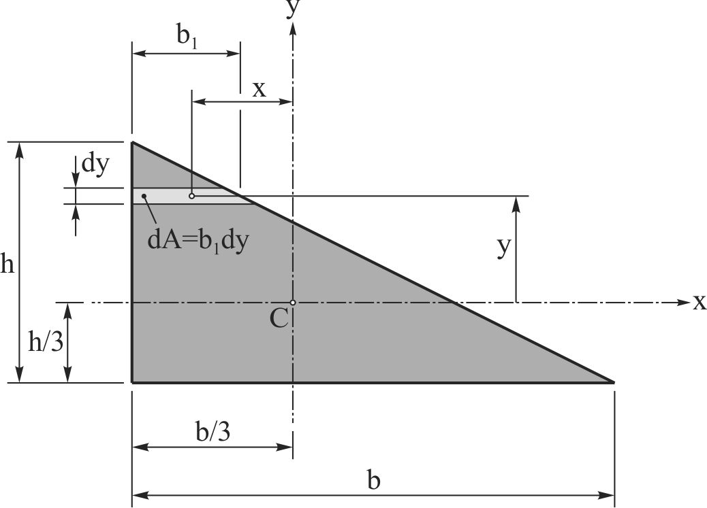
5.11.5. Trougaoni poprečni presek
Sl. 5.15 Pravouglo-trougaoni poprečni presek

Slide 72
Na sličan način došli bismo do

Slide 74
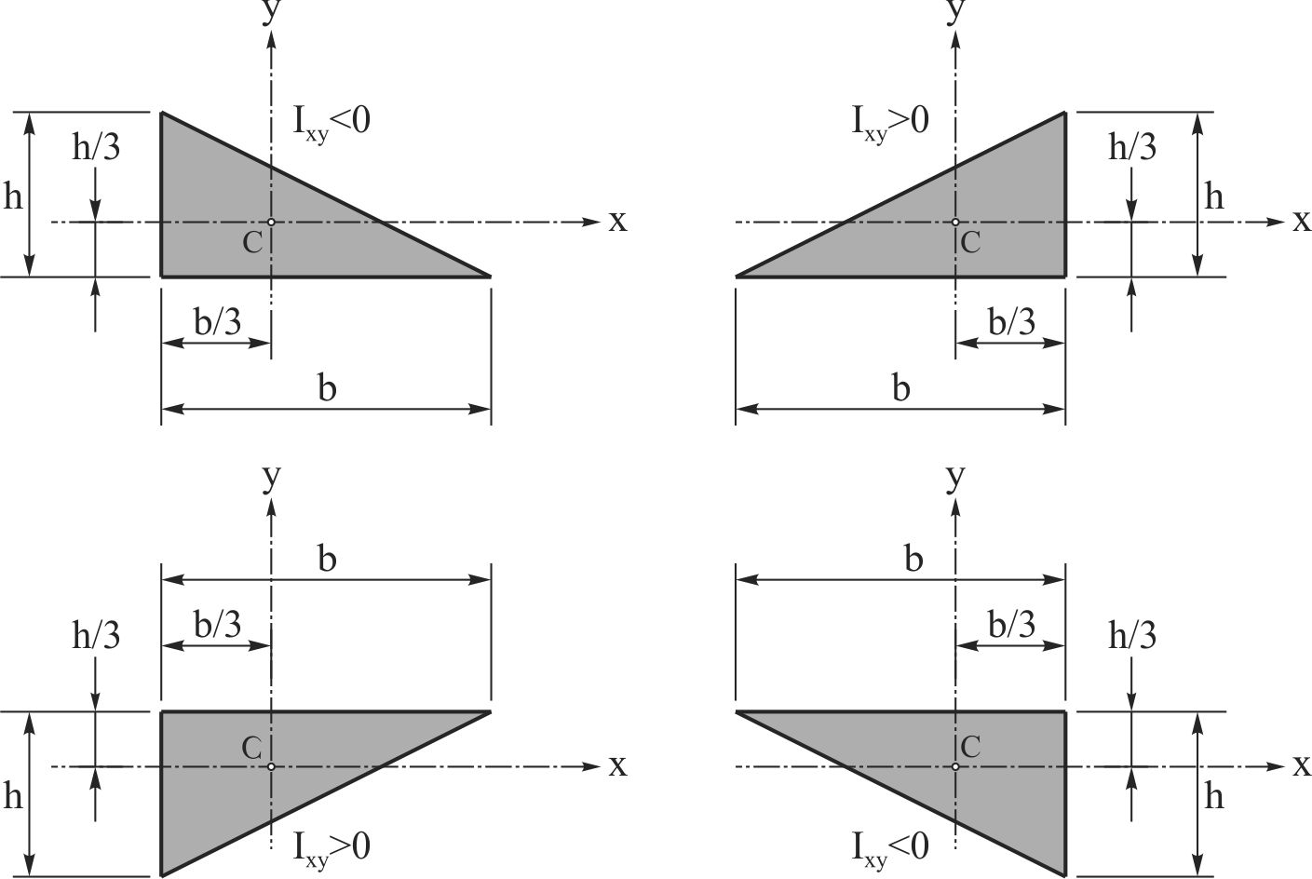
Sl. 5.16 Predznak centrifugalnog momenta inercije za pravouglo-trougaoni poprečni presek

Slide 75
5.12. Morov krug inercije
Sličan Morovom krugu napona i Morovom krugu deformacija je Morov krug inercije.
I postupak crtanja Morovog kruga inercije ima sličnosti sa postupkom crtanja Morovog kruga napona i Morovog kruga deformacija.

Slide 76
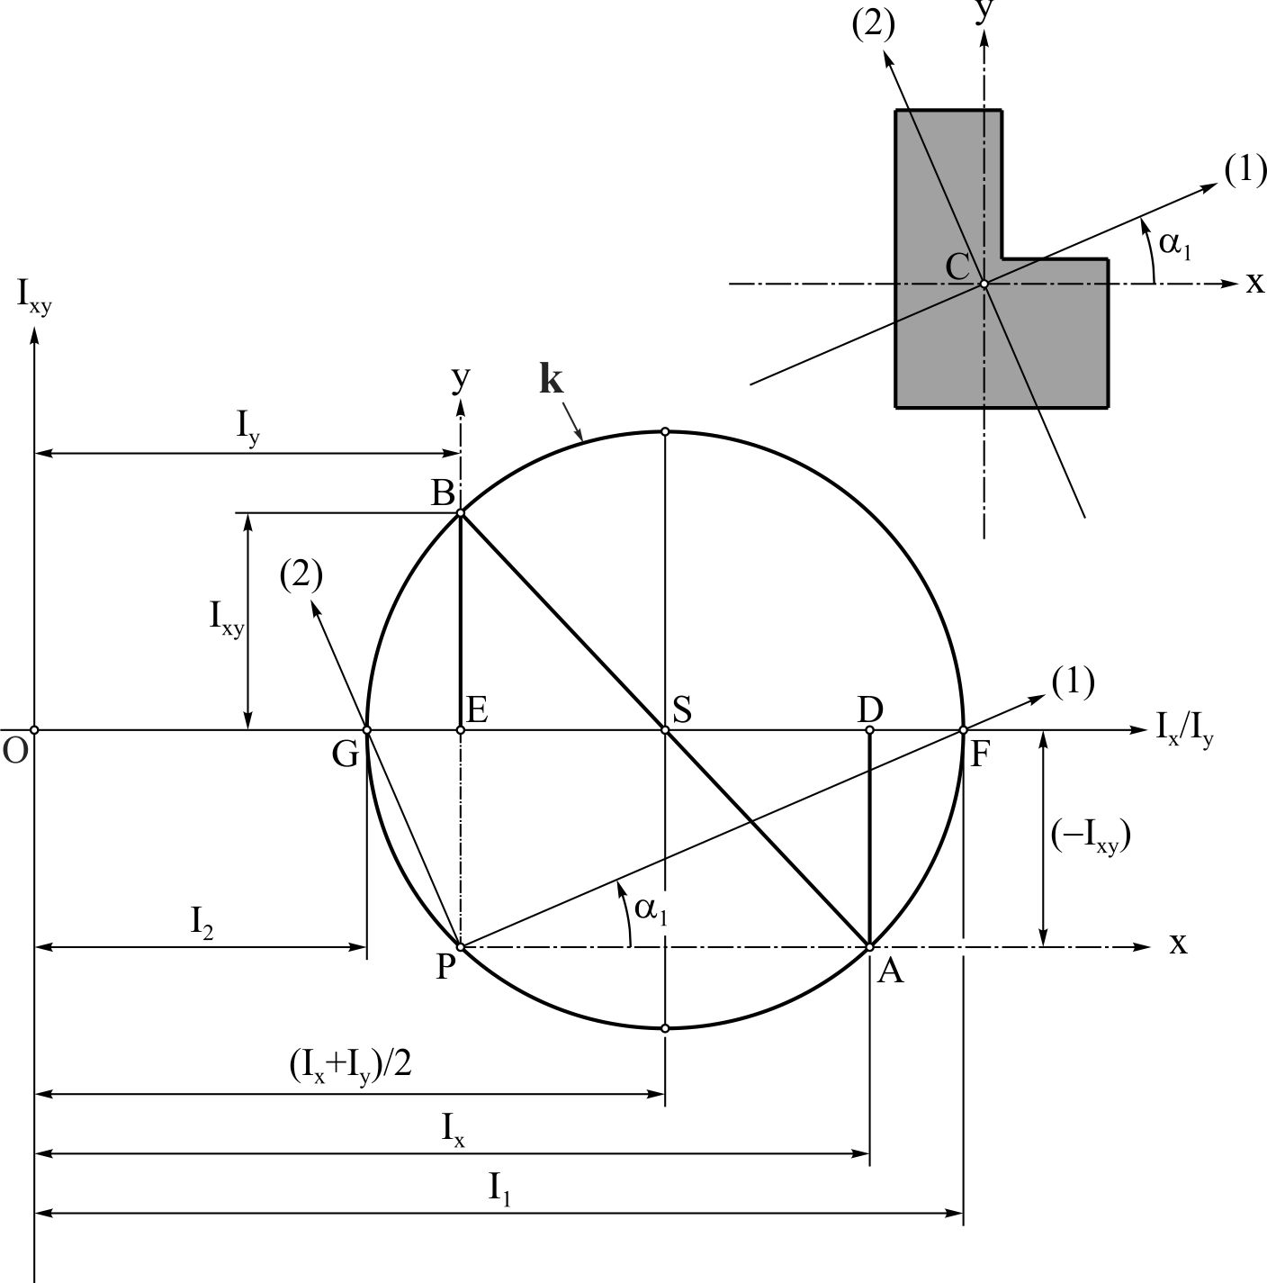
Sl. 5.17 Morov krug inercije konkretnog poprečnog preseka

Slide 77
5.13. Poluprečnici inercije i elipsa
inercije
Uopšteni poluprečnik inercije:
Poluprečnici inercije za težišne ose inercije:
Poluprečnici inercije za proizvoljnun težišnu osu x’:
Poluprečnici inercije za glavne težišne ose inercije:

Slide 78
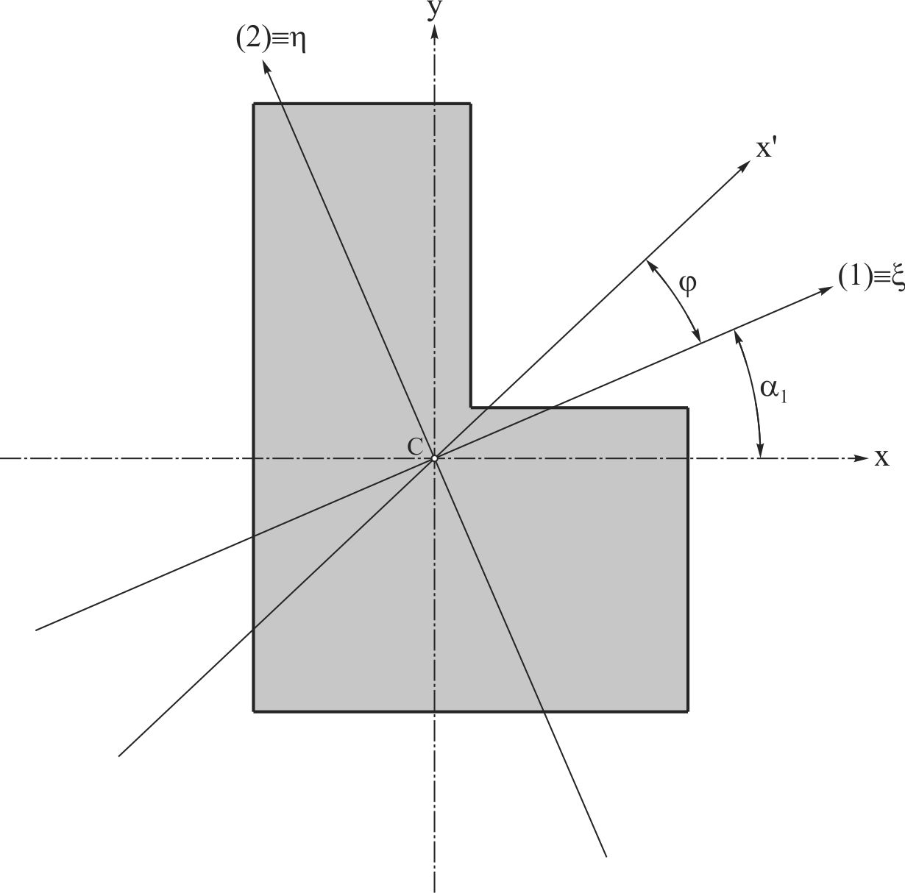

Slide 79
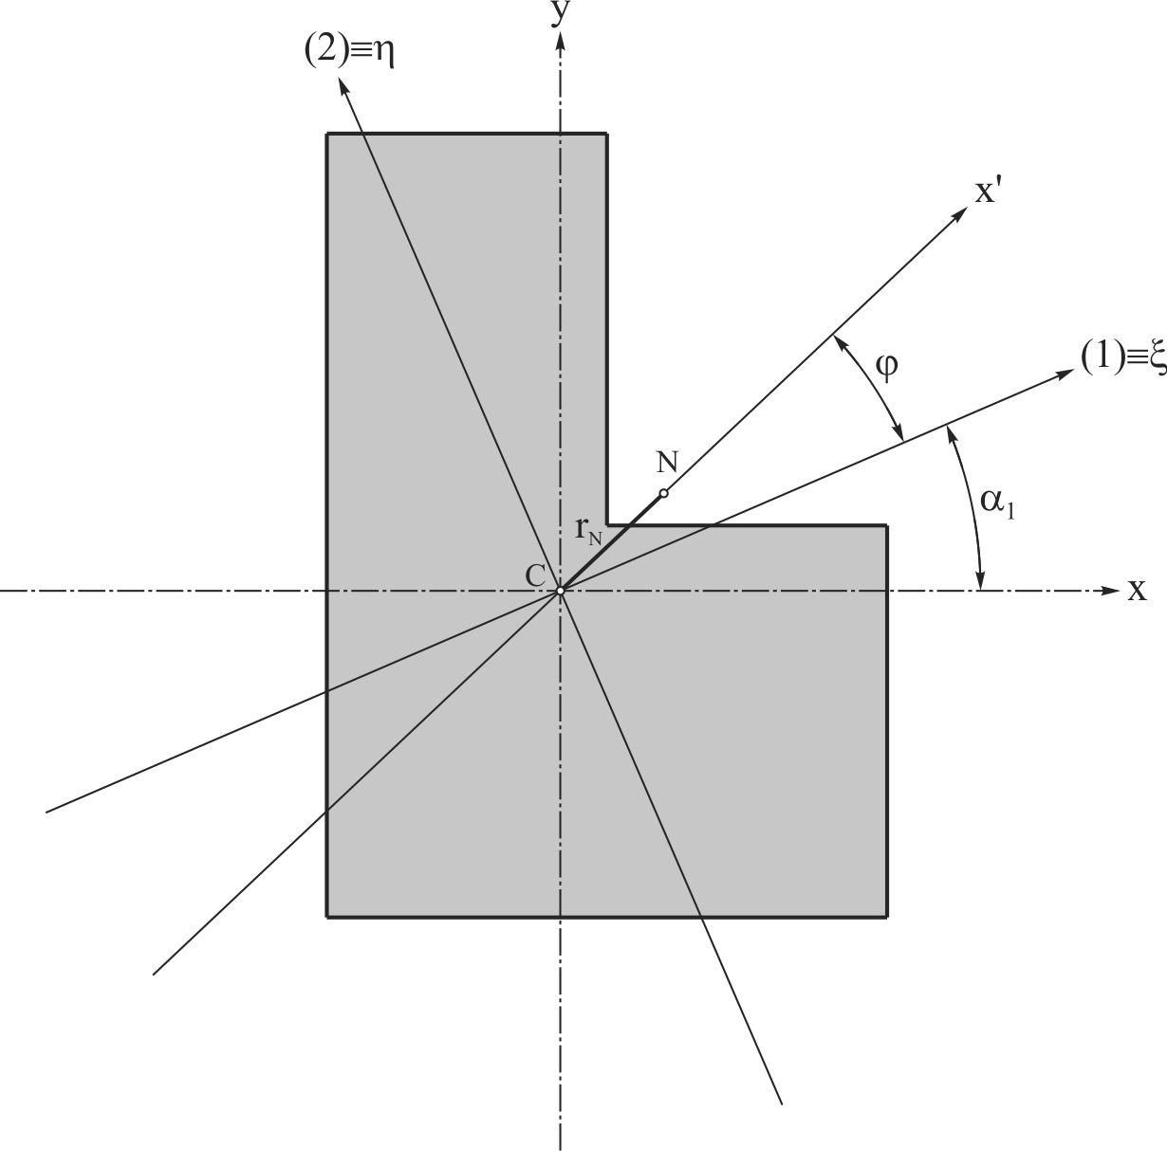
Jednačina težišne (centra-lne) elipse inercije:

Slide 80
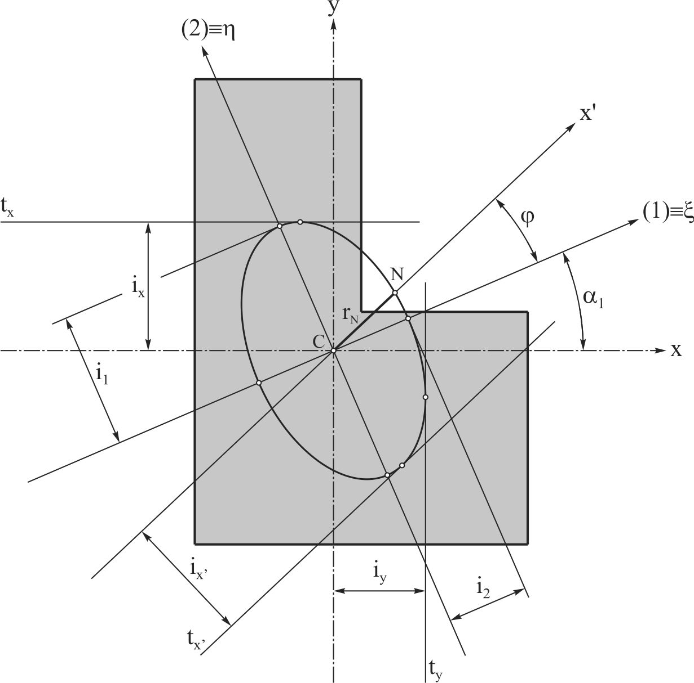
Sl. 5.18 Težišna (centralna) elipsa inercije izabranog poprečnog preseka

Slide 81
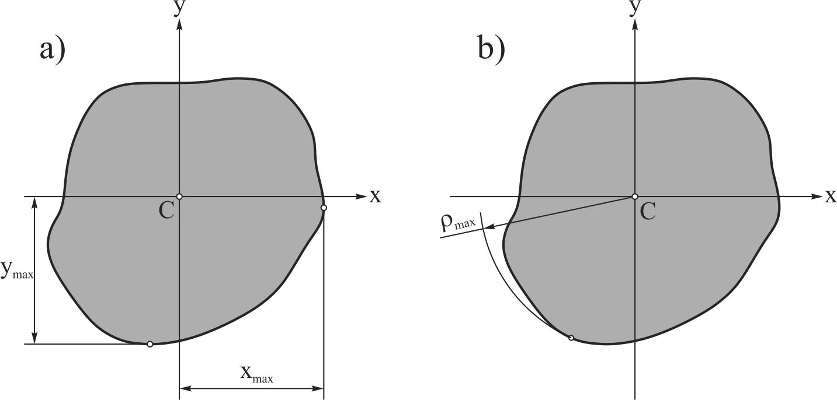
5.13. Momenti otpora
Sl. 5.19 Skica uz definisanje aksijalnih momenata otpora (a) i polarnog momenta otpora (b)

Slide 84
NAPOMENA: Pravilo o sabiranju/oduzimanju momenata otpora, u opštem slučaju, ne može se primeniti.

